Slide 1
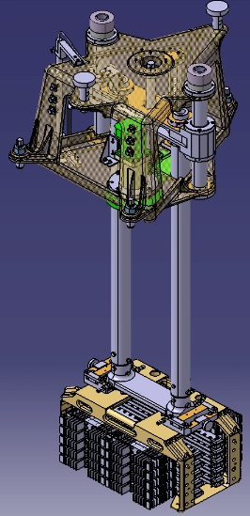


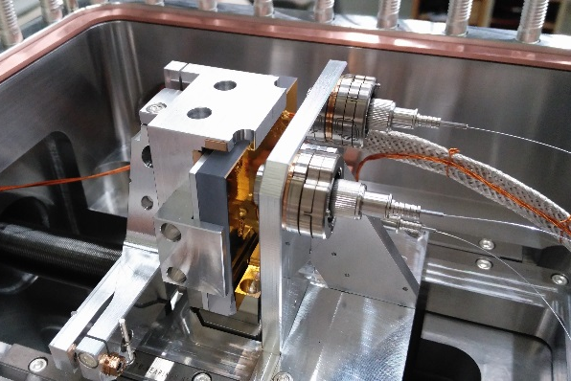




Desarrollo e implementación de un drive para motores eléctricos en entornos hostiles
Jorge Sola Merino (EN-STI-ECE, CERN)
Formación
Ingeniero Industrial: sistemas electrónicos y automáticos (Universidad Politécnica de Valencia)
Ingeniero Mecatrónico (Lunds Tekniska Högskola, Suecia)
2 años de experiencia profesional
Ubicación
Departamento de ingeniería, sección de sistemas electrónicos y de control
Diseño, implementación, validación y puesta a punto de sistemas de control, electrónica y robótica.
Jornada de Transferencia de Conocimiento y Tecnología para la Creación de Nuevas Actividades
Programa FTEC 2016
Málaga 15 de Febrero de 2018

Slide 2



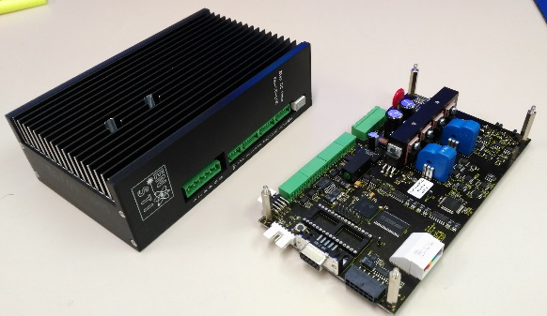
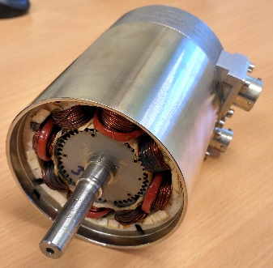



Desarrollo e implementación de un drive para motores eléctricos en entornos hostiles
Jorge Sola Merino (EN-STI-ECE, CERN)
Actividades
Desarrollo de firmware para microprocesadores y sistemas embebidos
Simulación e implementación de lazos de control
Diseño de especificaciones para hardware y software
Testeo, validación y puesta a punto del sistema
Resultado
Drive industrial para motores paso a paso
Compatible con cables de larga distancia (< 1 km)
Control en bucle cerrado
Funciones de diagnóstico superiores
Generación y seguimiento de trayectorias
Autotuning
Actualización remota de firmware
Aplicaciones e industria
Automovil: coche eléctrico y autónomo
Aeronáutica
Energía: plantas nucleares, aceleradores
Internet of Things (IoT)
Contacto
Jorge Sola Merino
jorgesome@hotmail.com
+34 665 31 56 75
Jornada de Transferencia de Conocimiento y Tecnología para la Creación de Nuevas Actividades
Programa FTEC 2016
Málaga 15 de Febrero de 2018

